Slide 1
Juva

Slide 2
Valtuuston huoneentaulu
Elisa Hänninen
Kunnanvaltuuston pj.
USO-pelisääntökeskustelu 24.11.2021

Slide 3
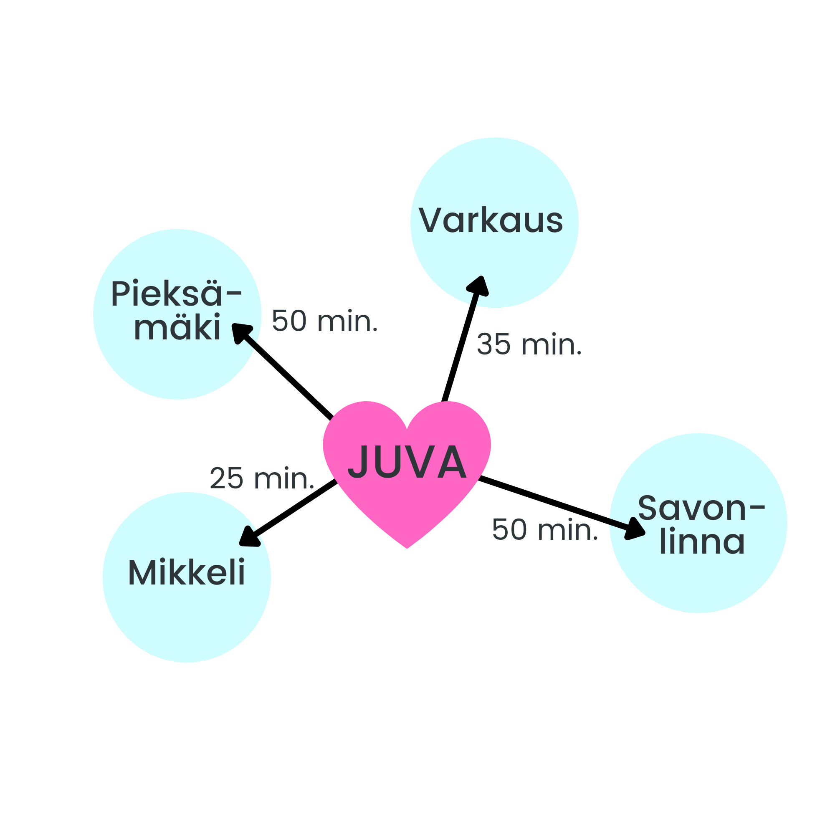
Meidän Juva – onnellisten yhteisö

Slide 4
Vitostie Juva – Mikkeli Kuva: Väylävirasto

Slide 5
Martti Talvela -kampus

Slide 6
Martti Talvela -kampus

Slide 7
Martti Talvela –kampus valaistuna

Slide 8
Valtuuston huoneentaulu
Juvan kunta on ollut USO:ssa alusta alkaen mukana
USO:n kautta saatu idea
Tehty 2013 alkaneen valtuustokauden alussa
Valtuuston puheenjohtajisto loi pohjan – hallitus ja valtuusto muokkasi sen oman näköiseksi

Slide 9
Valtuuston huoneentaulu
Kevyempi versio kuin valtuustosopimus – sitova – virallinen asiakirja – valtuusto hyväksyy sen kauden alussa
Siinä on lopuksi maininta valtuuston työskentelyä ohjaavasta arvioinnista
Valtuuston huoneentaulu käydään läpi kapulavaihtoseminaarissa ja siellä ohjeistetaan sen päivittämistarpeista sekä sovitaan ketkä sen tekevät

